Slide 1
CLASE 08
Estándares Modernos: HL7 FHIR y APIs
De los silos de datos a un lenguaje común para la interoperabilidad en salud
Informática Médica (IFMER) — 2026-II — Corte 2
Ingeniería Biomédica / Informática Médica
Prof. Jefferson Sarmiento Rojas — Universidad del Rosario, EMCS

Slide 2
0
OBJETIVOS DE LA CLASE
Al terminar esta clase, usted podrá…
1
Explicar el problema
2
Reconocer un recurso FHIR
Por qué los sistemas de salud no se entienden entre sí, y por qué el intercambio punto a punto no escala.
Qué es un "recurso", cómo se estructura y por qué Patient es el punto de partida clásico.
3
Leer un recurso Patient
4
Usar la API REST
Identificar sus elementos, tipos de dato y cardinalidades en JSON.
Ejecutar GET y POST contra un servidor FHIR público de práctica (HAPI FHIR).
Informática Médica (IFMER) 2026-II · Corte 2 · Clase 08
2

Slide 3
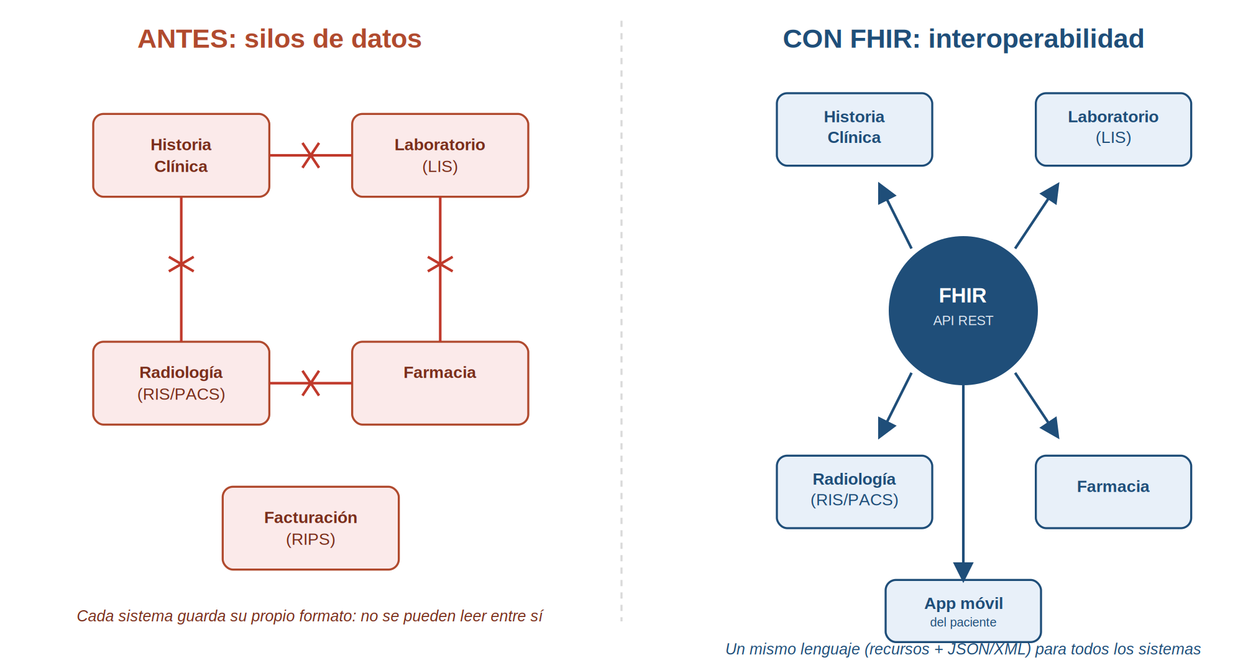
1
DE LOS SILOS DE DATOS A FHIR
Un mismo idioma para todos los sistemas
En la Clase 07 vimos sistemas que guardan la información en su propio formato. FHIR (Fast Healthcare Interoperability Resources) reemplaza las interfaces a la medida por recursos, un protocolo (HTTP/REST) y un formato (JSON/XML) comunes.
Informática Médica (IFMER) 2026-II · Corte 2 · Clase 08
3

Slide 4
2
EL CONCEPTO BASE
¿Qué es un recurso?
Un recurso es la unidad básica de información en FHIR: un paquete de datos con una estructura definida (qué campos tiene, de qué tipo, cuáles son obligatorios) y un significado clínico claro.
Es la misma idea que una clase en programación orientada a objetos — solo que la "clase" ya viene definida por HL7: no la inventamos, la reutilizamos.
Patient
Un paciente
Practitioner
Un profesional de salud
Observation
Una medición u observación
Condition
Un diagnóstico
Composition
Un documento clínico
Informática Médica (IFMER) 2026-II · Corte 2 · Clase 08
4

Slide 5
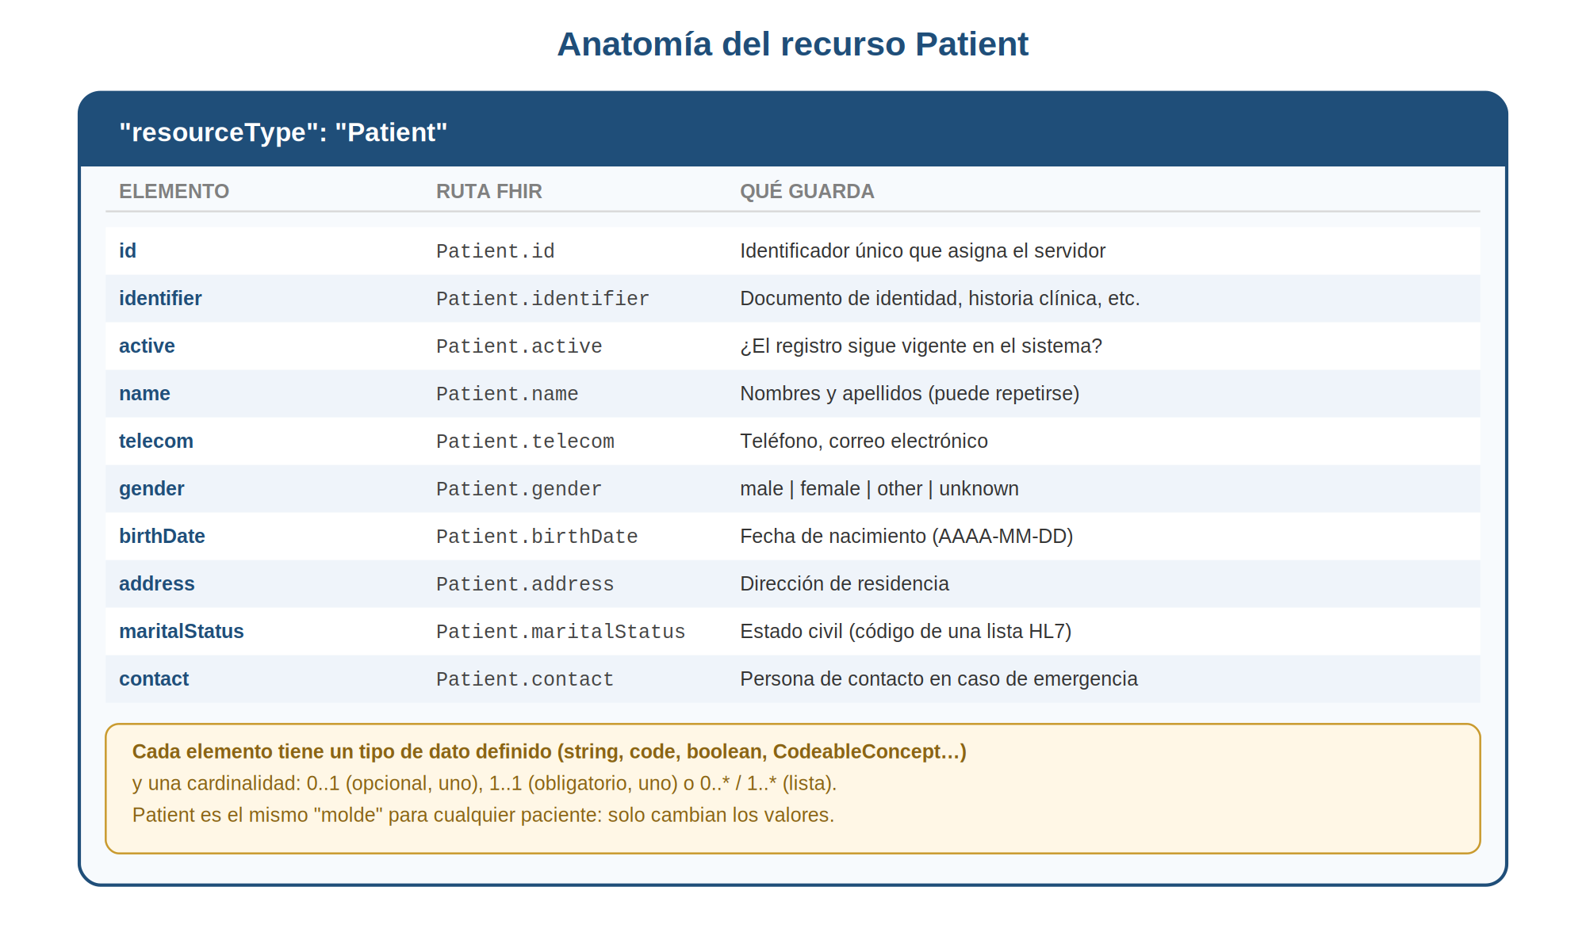
3
EL RECURSO PATIENT
El clásico de FHIR
Patient es casi siempre el primer recurso que se estudia: casi todo lo demás en un sistema de salud gira alrededor de un paciente.
Informática Médica (IFMER) 2026-II · Corte 2 · Clase 08
5

Slide 6
EJEMPLO
Un paciente, en JSON
{
"resourceType": "Patient",
"id": "e0cd7fb6-b2cb-4767-86c2-300c924134de",
"identifier": [{
"use": "official",
"system": "https://fhir.minsalud.gov.co/rda/NamingSystem/RNEC",
"value": "1020304050"
}],
"active": true,
"name": [{ "use": "official", "family": "Gómez Rivas",
"given": ["Laura", "Camila"] }],
"gender": "female",
"birthDate": "1995-06-12",
"telecom": [{ "system": "phone", "value": "+573001112233",
"use": "mobile" }]
}
Para recordar
gender es el sexo administrativo (male | female | other | unknown) — no es lo mismo que sexo biológico o identidad de género.
identifier permite guardar varios documentos del mismo paciente (cédula, historia clínica…) sin confundirlos: cada uno lleva su propio system.
Un mismo recurso puede representarse en JSON o XML — el contenido es el mismo, solo cambia la sintaxis.
Informática Médica (IFMER) 2026-II · Corte 2 · Clase 08
6

Slide 7
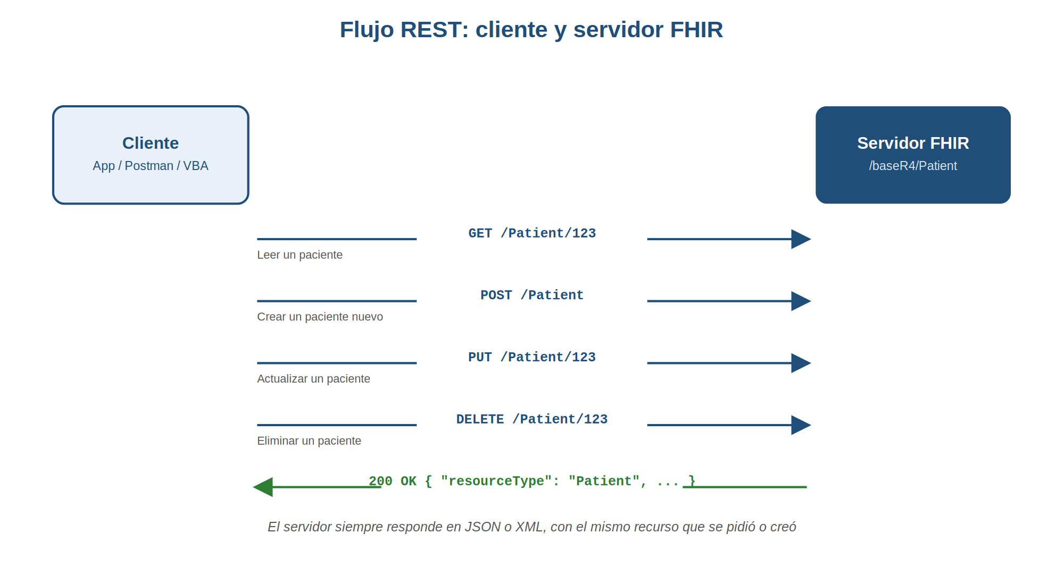
4
CÓMO SE ACCEDE A UN RECURSO
La API REST de FHIR
FHIR define una API REST estándar: cualquier servidor FHIR responde a las mismas operaciones, sin importar qué software use por dentro.
Informática Médica (IFMER) 2026-II · Corte 2 · Clase 08
7

Slide 8
4
CÓMO SE ACCEDE A UN RECURSO
Cuatro verbos, cuatro operaciones
VERBO HTTP
URL DE EJEMPLO
OPERACIÓN
GET
/Patient/123
Leer (Read) un paciente por su id
GET
/Patient?family=Gómez
Buscar (Search) pacientes por un criterio
POST
/Patient
Crear (Create) un paciente nuevo
PUT
/Patient/123
Actualizar (Update) un paciente existente
DELETE
/Patient/123
Eliminar (Delete) un paciente
Informática Médica (IFMER) 2026-II · Corte 2 · Clase 08
8

Slide 9
5
FHIR EN COLOMBIA
La interoperabilidad ya es política pública
La IHCE (Interoperabilidad de la Historia Clínica Electrónica) es una estrategia del Ministerio de Salud y Protección Social (Minsalud) que integra los datos clínicos de cada paciente en un sistema nacional único y seguro, disponible para cualquier prestador del país.
Ley 2015 de 2020
Crea la historia clínica electrónica interoperable
Resolución 866 de 2021
Continuidad de la atención en cualquier IPS del país
Seguridad y confidencialidad de la información clínica
Transformación digital del sistema de salud colombiano
Define catálogos y terminologías clínicas obligatorias
Resolución 1888 de 2025
Adopta el RDA — obligatorio desde el 15 de abril de 2026
Componentes del portal IHCE
Normatividad
Plan de Implementación
Arquitectura
Vitrina Informativa
Recursos de Apoyo
Mesa de Ayuda
🔗 minsalud.gov.co/ihce
Informática Médica (IFMER) 2026-II · Corte 2 · Clase 08
9

Slide 10
5
FHIR EN COLOMBIA
El RDA: los mismos recursos que ya conoces
El Resumen Digital de Atención (RDA) es el documento clínico que arma cada IPS y que cualquier otra puede consultar — el núcleo operativo de la IHCE. Está construido, literalmente, en HL7 FHIR R4.
1
2
3
4
IPS de origen
Bundle FHIR
Servidor Nacional FHIR
Visor RDA
El HIS extrae los datos de la atención (ETL)
type: document → Composition + Patient + Observation…
Almacena y valida los recursos estandarizados
GET $consultar-resumen-longitudinal — historia de ≥12 meses
Terminologías obligatorias: CIE-10/11 (diagnósticos) · CUPS (procedimientos) · IUM (medicamentos)
Para las próximas clases
Esto es exactamente lo que vamos a construir: un Bundle tipo document con un Composition que referencia varias Observation — el mismo patrón del RDA real, en miniatura.
🔗 minsalud.gov.co/ihce
Informática Médica (IFMER) 2026-II · Corte 2 · Clase 08
10

Slide 11
6
PRÁCTICA GUIADA
Consumir un servidor FHIR público
Repetimos la lógica de la Clase 07 (APIs de SNOMED CT y CIE-10 desde VBA), ahora contra un servidor FHIR real y gratuito.
1
Buscar pacientes (GET)
2
Leer un paciente (GET)
Abrir en el navegador:
Copiar un id del resultado anterior y pegarlo en:
http://hapi.fhir.org/baseR4/Patient?_count=5
http://hapi.fhir.org/baseR4/Patient/<id>
3
Crear un paciente (POST)
4
Reflexionar
En Postman, crear una petición POST con el JSON de la diapositiva 6 como body:
El servidor responde 201 Created con un nuevo id.
Content-Type: application/fhir+json → Send
¿Qué cambió en la respuesta frente a lo que se envió? (pista: meta e id)
Informática Médica (IFMER) 2026-II · Corte 2 · Clase 08
11

Slide 12
PARA LA PRÓXIMA CLASE
De un recurso a un documento clínico completo
Veremos Observation (mediciones como signos vitales) y Bundle (cómo empaquetar varios recursos en un solo envío) — la base para construir un documento clínico completo.
Materiales y lecturas
Guía práctica de esta clase (documento Word — Clase08-Guia-FHIR.docx)
Especificación oficial del recurso Patient: hl7.org/fhir/R4/patient.html
Servidor de práctica: HAPI FHIR Demo — http://hapi.fhir.org/baseR4
IHCE y el RDA en Colombia (Minsalud): minsalud.gov.co/ihce
Equipo docente — Informática Médica (IFMER), Universidad del Rosario

